Slide 1
Graficas de Funciones
Dominio y Rango

Slide 2
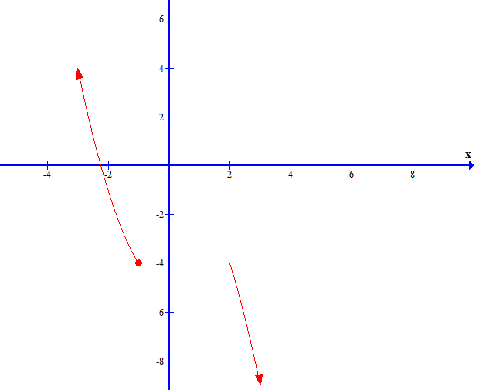
Encontrar el dominio y el rango de la Función.

Slide 3
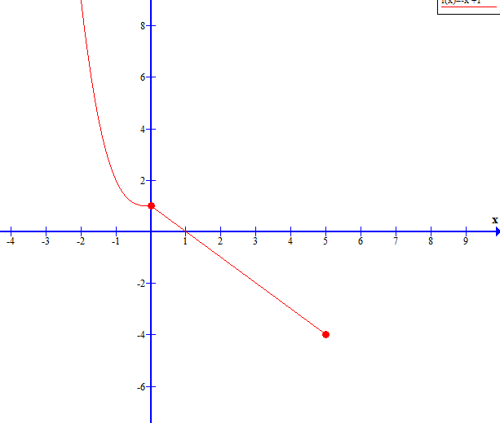
Encontrar el dominio y el rango de la Función.

Slide 4
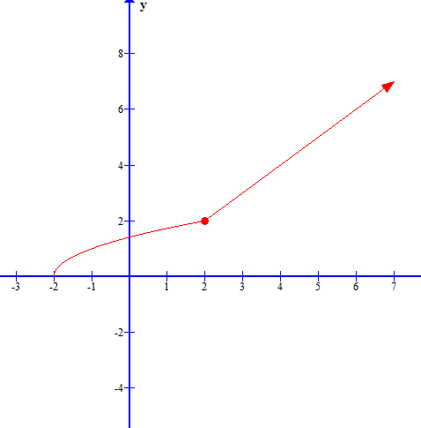
Encontrar el dominio y el rango de la Función.

Slide 5
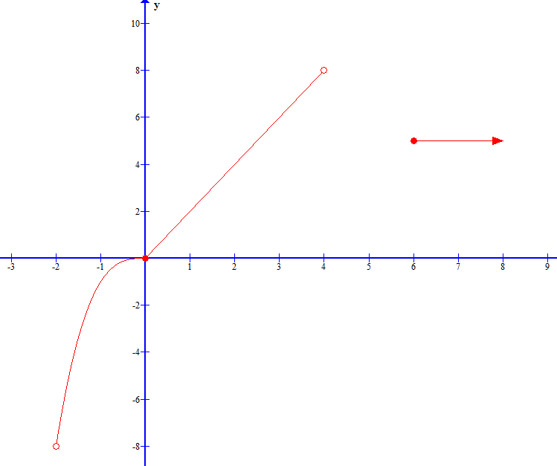
Encontrar el dominio y el rango de la Función.

Slide 6
Encontrar el dominio y el rango de la Función.

Slide 7
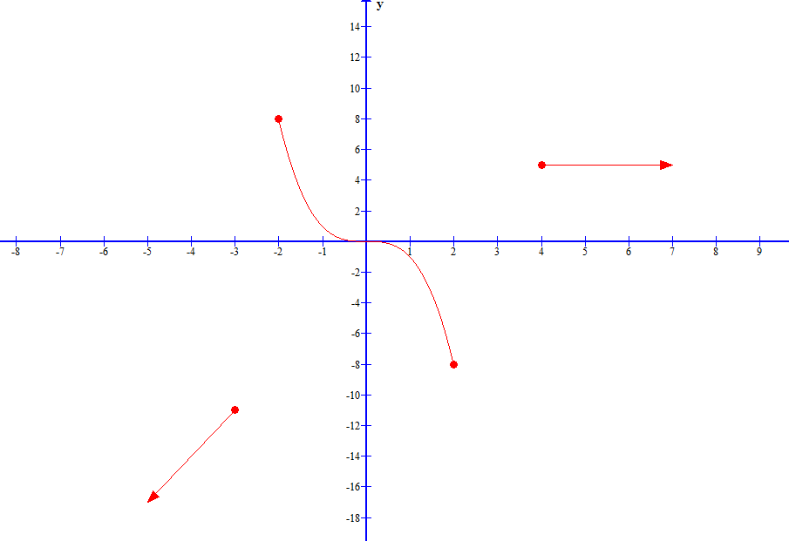
Encontrar el dominio y el rango de la Función.

Slide 8
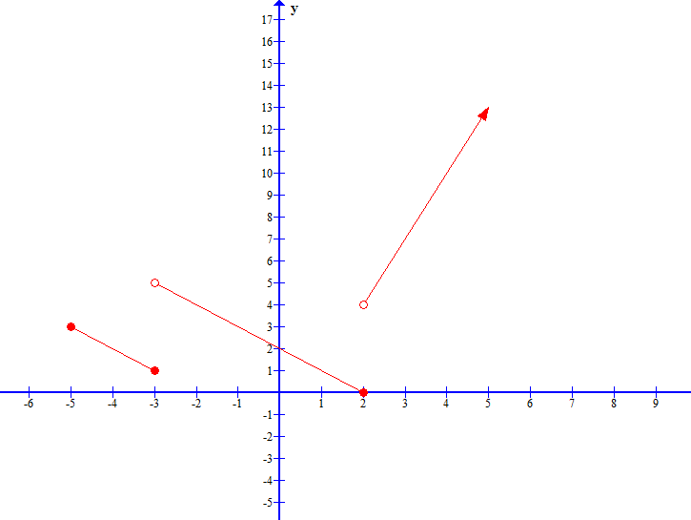
Encontrar el dominio y el rango de la Función.

Slide 9
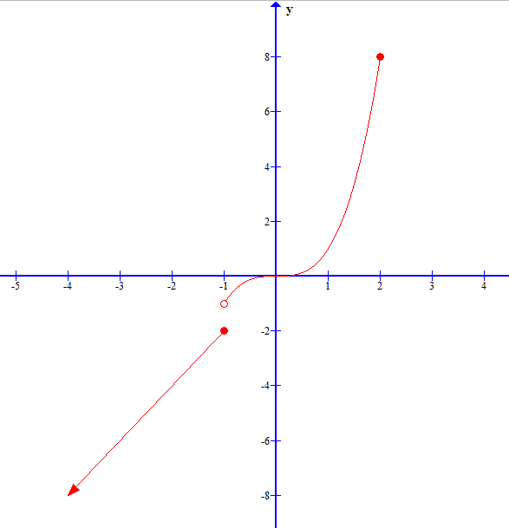
Encontrar el dominio y el rango de la Función.

Slide 10
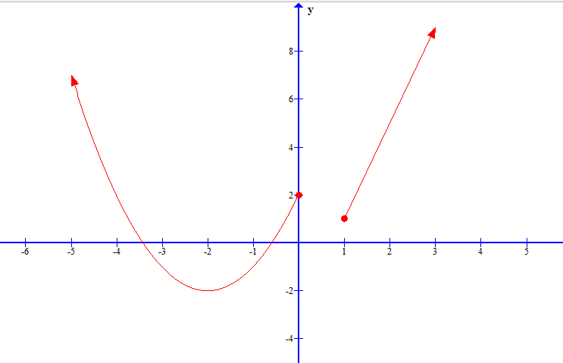
Encontrar el dominio y el rango de la Función.

Slide 11
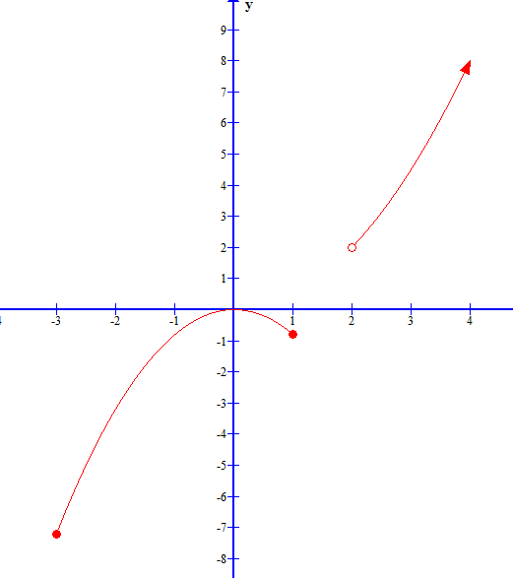
Encontrar el dominio y el rango de la Función.

